Slide 1
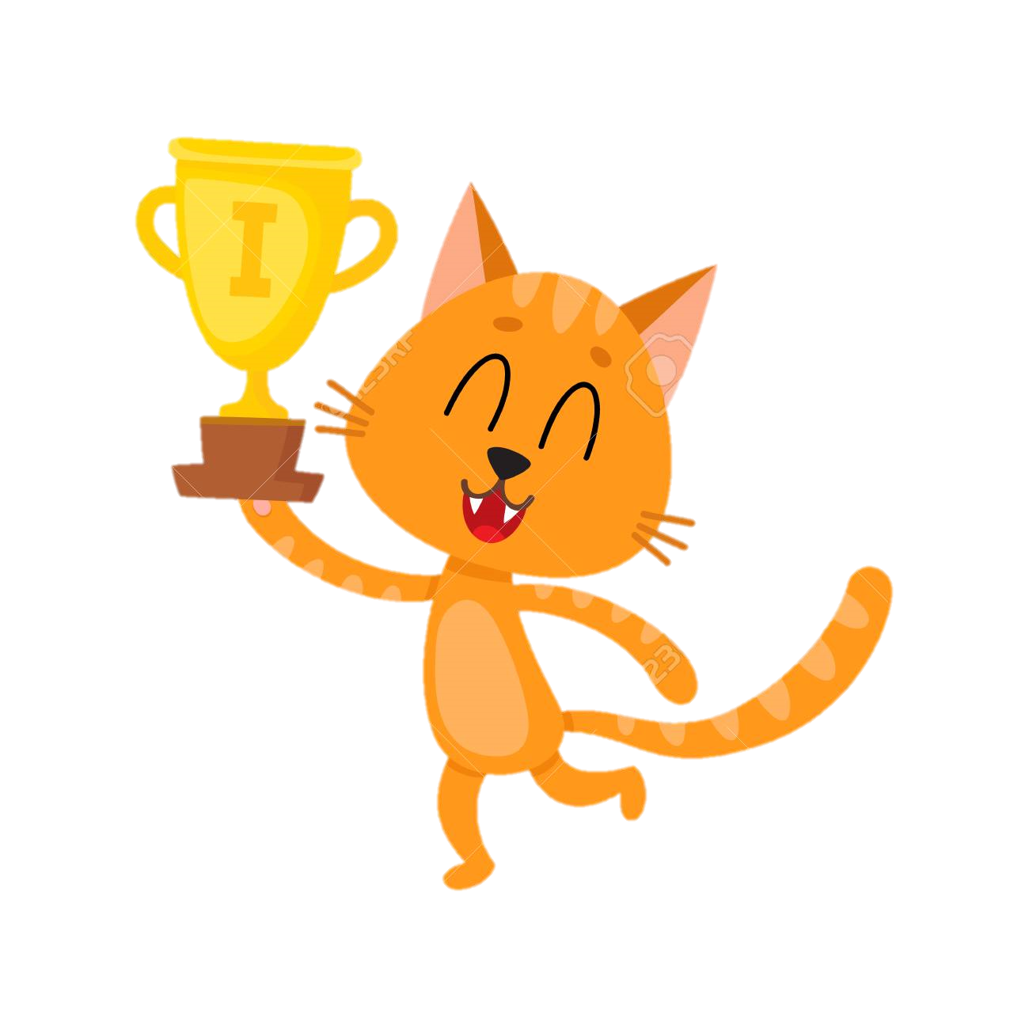
Défis du Lundi 29 mars

Slide 2
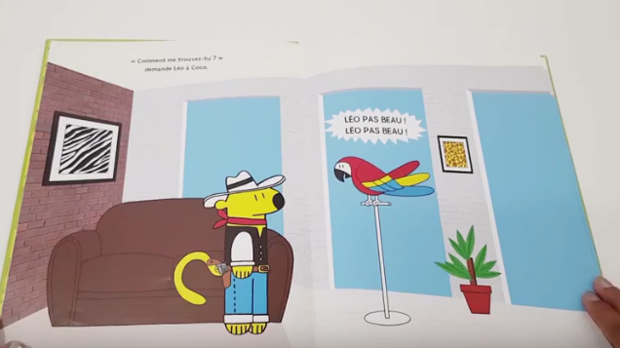
Défi 1
Écoute une histoire : Pas beau Coco !
Réponds aux questions suivantes
Que fait Léo au début de l’histoire ?
Son perroquet le trouve-t-il beau ?
Trouve-t-il beau les amis de Léo ?
Croco s’est-il déguisé ?
Quelle est la réaction de Coco ?
Que fait alors Croco ?
www.youtube.com/watch?v=Qn1JO2_Psmc

Slide 3
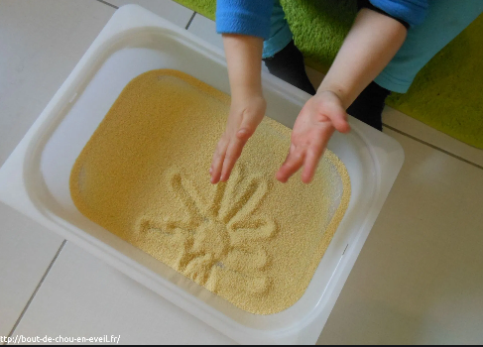
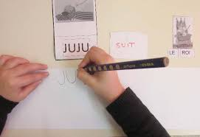
Défi 2
Écrit les chiffres de 6 à 9
Tu peux d’abord écrire les chiffres dans une assiette de semoule.
Tu peux ensuite les écrire sur une feuille de papier.
Tu peux pour finir, nommer ces chiffres.

Slide 4
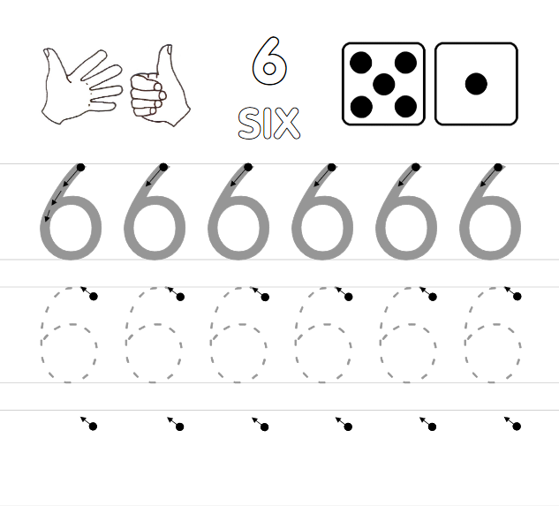

Slide 5
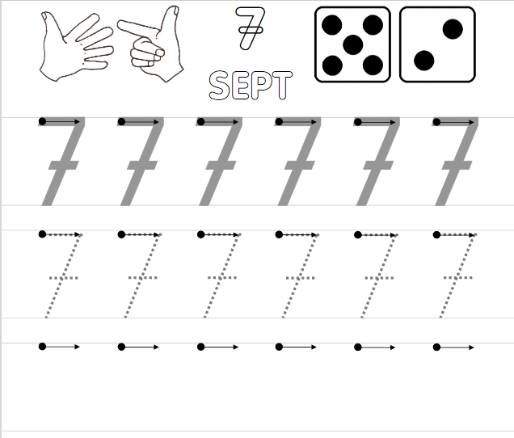

Slide 6
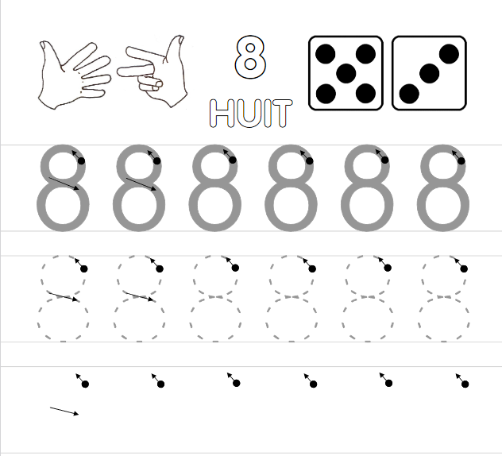

Slide 7
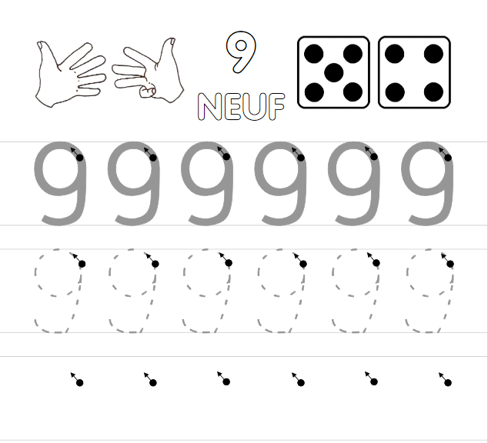

Slide 8
Défi 3
Joue au jeu du memory des nombres
Matériel Des bouts de papier sur lesquels sont écrits les chiffres de 1 à 5. Des bouts de papier sur lesquels vous avez dessiné des dés avec 1 à 5 points dessus.
Règle du jeu Disposer les cartes face cachée sur la table.
Retourner deux cartes, si elles sont identiques, le joueur peut alors les conserver.
But du jeu Avoir le plus de paires à la fin de la partie.
Variante Jouer avec des cartes sur lesquelles sont écrites / dessinées des quantités plus importantes (1 à 6 – 1 à 7 – 1 à 8 – 1 à 9)

Slide 9
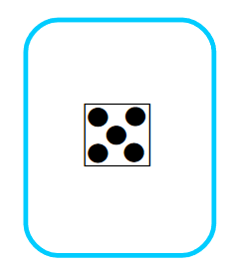
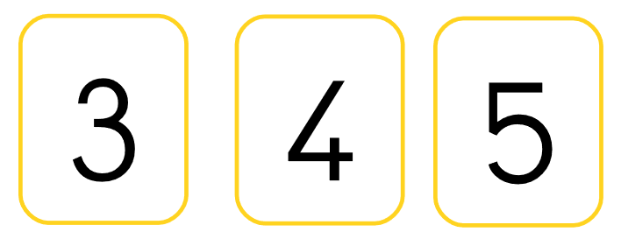

Slide 10
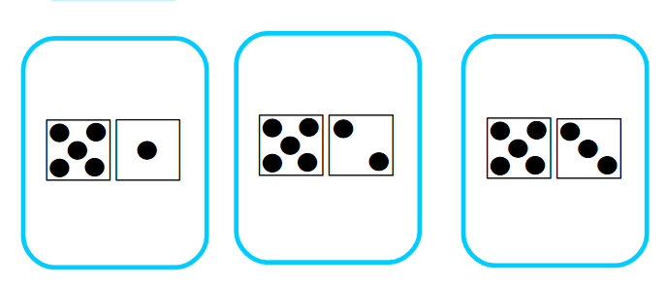
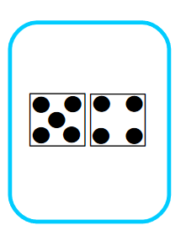
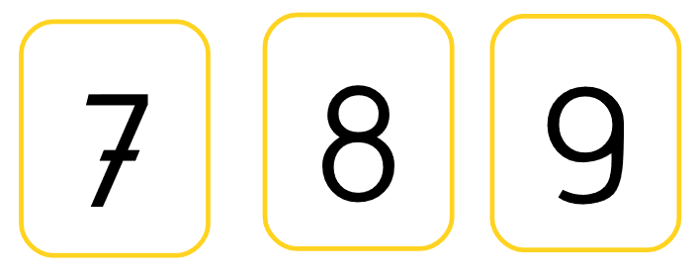

Slide 11
Défi 4
Décore – Peins l’empreinte de ta main réalisée en pâte à sel

Slide 12
Défi 5
Écoute, chante, danse et essaie de mémoriser les paroles de cette chanson : C’est le printemps – Henri Dès
“Le matin, le matin
Ne rime plus avec chagrin
À midi, à midi
Je n'aurai pas plus de soucis
À 4 heures, à 4 heures
Ça rime avec tartine au beurre
Et le soir, et le soir
Ça rime toujours avec espoir”
www.youtube.com/watch?v=WlozvEioTGQ

Slide 13
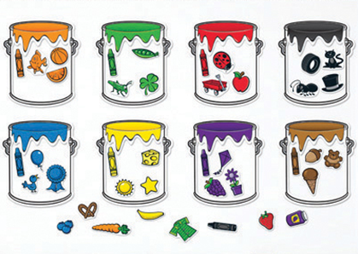
Défi 6
Joue au jeu « Touche, touche couleurs »
L’enfant doit toucher un objet de la couleur que vous allez annoncer. Ils pourront la.
Commencez par une couleur facilement identifiable : rouge – jaune – bleu – vert – violet - orange
Recommencez en nommant des couleurs plus complexes : beige, marron foncé / marron clair.

